Slide 1
Тема: Автомобили на водородном топливе – будущее транспортной инфраструктуры.
Автор: Полянсков Михаил Александрович
ГБПОУ МО "Орехово-Зуевский железнодорожный
техникум имени В.И. Бондаренко"
1 курс
г. Орехово-Зуево
2024 г

Slide 2
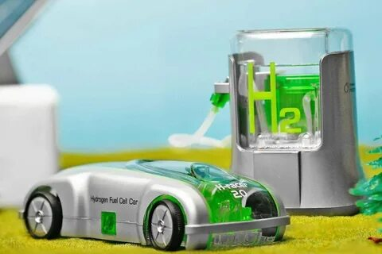
.
Использование водорода в качестве энергоносителя позволит как существенно сократить потребление ископаемого углеродного топлива, так и значительно продвинуться в решении экологической проблемы загрязнения атмосферы городов вредными для здоровья человека составляющими выхлопных газов автомобилей и тепловозов.

Slide 3
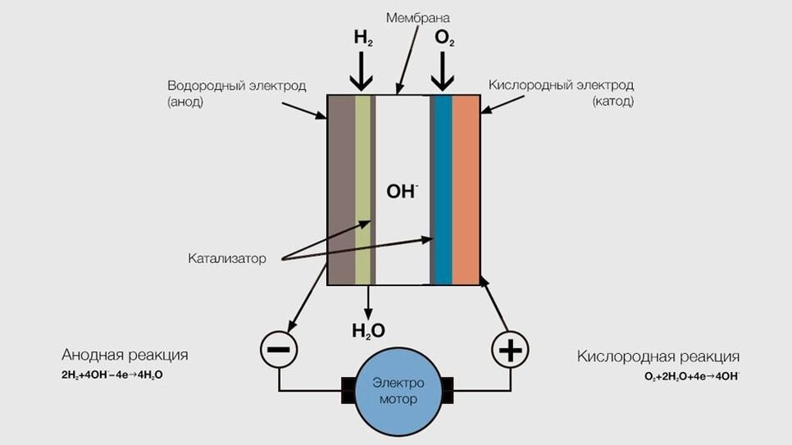
Принцип работы водородомобилей.
Реакция происходит внутри ячеек топливных элементов. То есть топливный элемент — это нечто вроде реактора. Сама ячейка состоит из пары пористых электродов — анода (-) и катода (+), разделенных полимерной мембраной с тонким слоем катализатора.

Slide 4
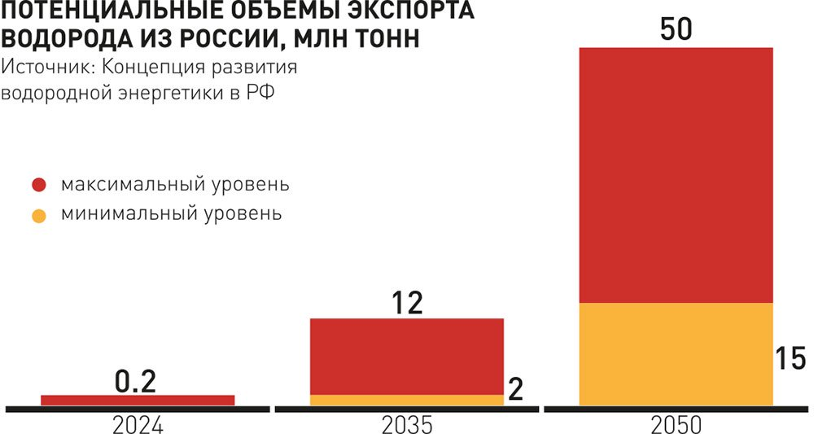

Slide 5
Заключение.
Водородные топливные элементы имеют более низкую энергетическую плотность по сравнению с батареями, что может влиять на дальность поездок на одном заряде, в результате чего,водородные транспортные средства могут иметь ограниченную дальность перед тем,как им потребуется зарядка.
Ограниченная инфраструктура. На данный момент инфраструктура для заправки водородом оставляет желать лучшего, что ограничивает распространение водородных транспортных средств. Недостаточное количество заправочных станций может затруднить путешествия на водородных автомобилях.

